Slide 1
А. Барто
«Бычок»

Slide 2
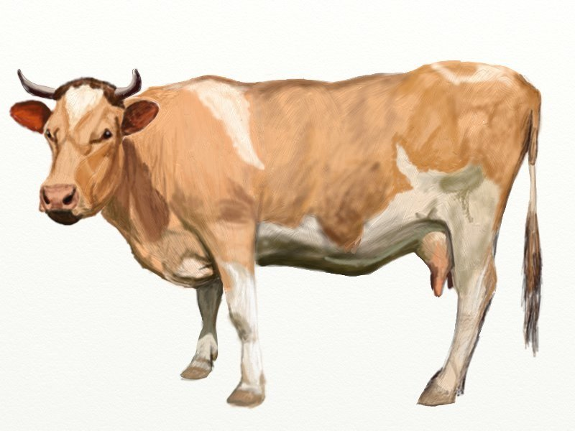
Отгадайте, кто сегодня к нам в гости пришел.
На дворе всё «Му-у!», да «Му-у!»
Ну, а кто там, не пойму?
Только «Му-у!» — я слышу снова,
Может там мычит …
(Корова)? Рассмотрите корову, назовите части тела

Slide 3
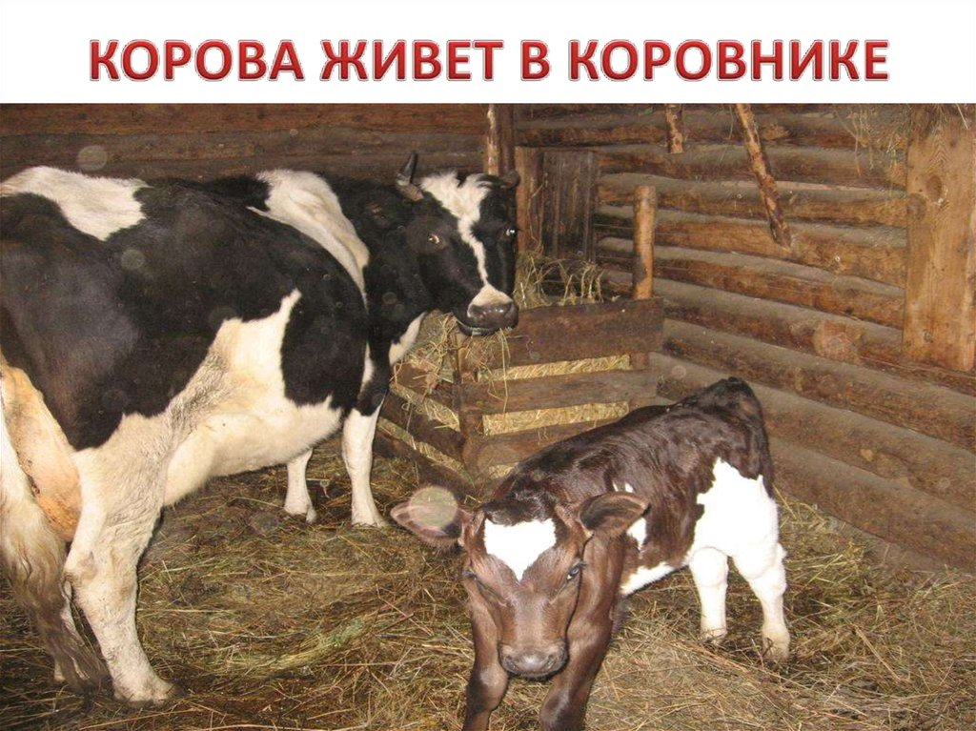
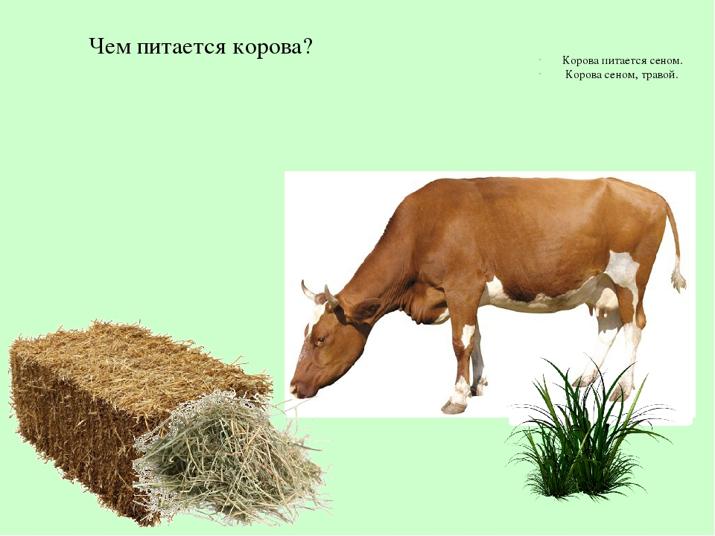
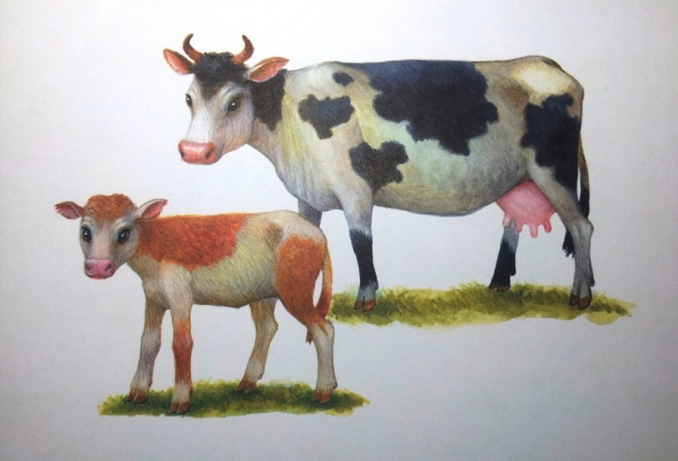
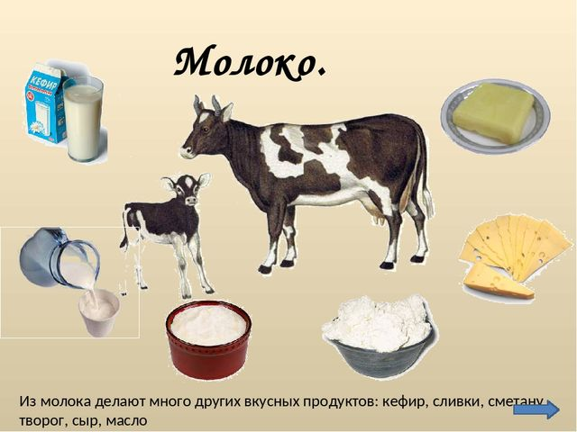
Корова – это домашнее животное. Их кормят и ухаживают за ними люди. Ты знаешь, как называется дом коровы? (Коровник). Что любит есть корова? (сено). Что дает нам корова? (Молоко) А ты знаешь, как называют детеныша коровы? (теленок, бычок)

Slide 4
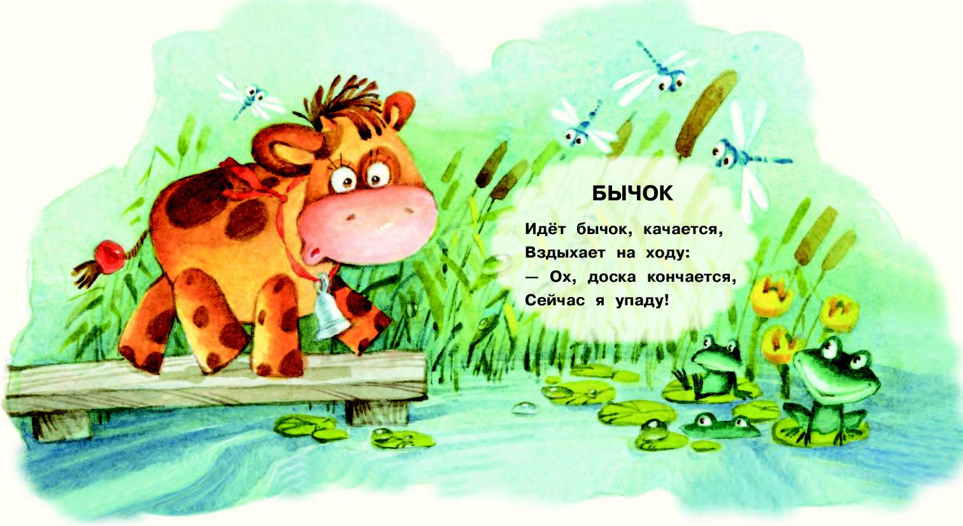
Я знаю стихотворение про нашего бычка. Давай прочитаем его вместе!
Расскажи мне: Кто идет? (Бычок)
Как идет бычок? (Качается, вздыхает на ходу)
О чем думает бычок? (Сейчас я упаду)
Как думаешь, он веселый или грустный. Почему?
Как мычит бычок? Давай вместе помычим, (громко, тихо)

Slide 5
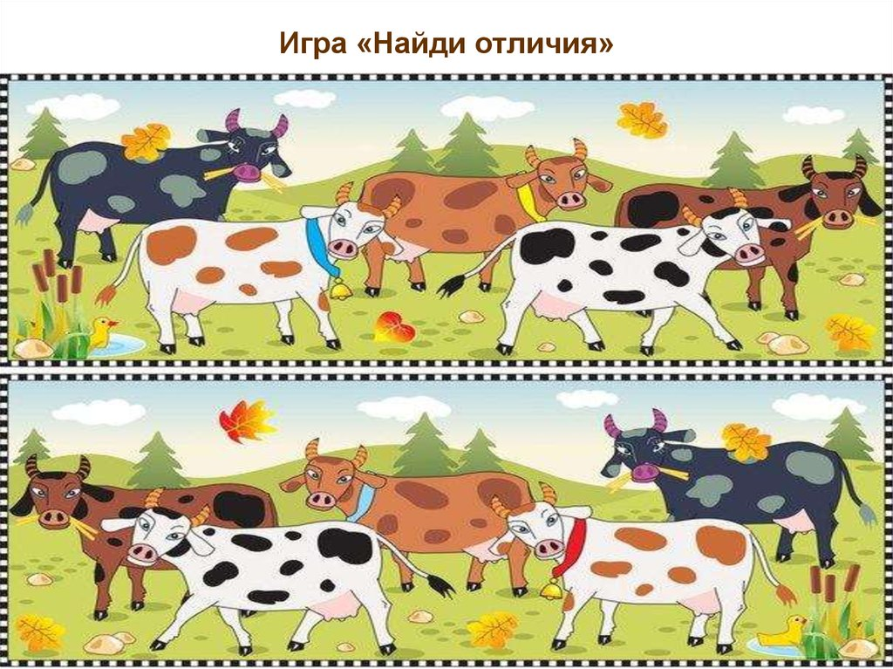
Наш бычок хочет поиграть с тобой

Slide 6

Ты молодец!

